Slide 1

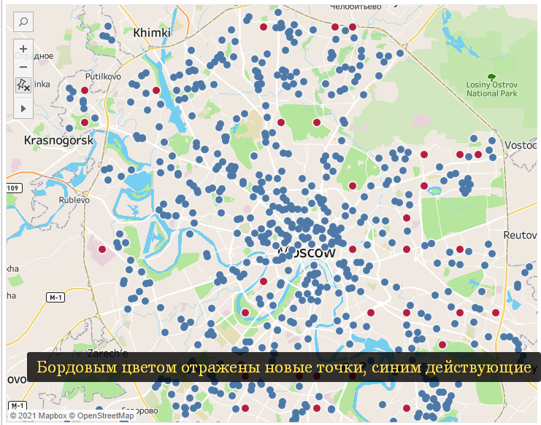

Сервис по поиску лучшей локации для открытия
нового бизнеса на примере стоматологий
Новые точки
Действующие точки

Slide 2

Проблема: При открытии нового бизнеса, внедрения новых продуктов важно понимать его перспективы.
Оценка проекта будет оцениваться на основании следующих факторов:
Расстояния до ближайших конкурентов
Плотности населения в радиусе до ближайшего конкурента
Срока работы торговой точки и ее выручки(если данные по выручке есть)
Динамика выручки, новых бизнесов-конкурентов (тенденции, онлайн сервисы и новые виды бизнесов – авто по подписке и т.д.))
Наличия достаточного количества покупателей кому данный продукт подойдет
Финансовых показателей конкурентов и срока их работы

Slide 3

Как выбрать место для открытия бизнеса?
Сервис подскажет с учетом:
Ответ
Анализа количества конкурентов поблизости
Анализа численности населения, проходимости, транспортной доступности
Анализа успешности конкурентов
Анализа сегмента в котором планируется открытие нового бизнеса

Slide 4

Анализа количества конкурентов поблизости
Расстояние до ближайшего конкурента
Количество конкурентов в заданном радиусе
Численность населения на 1 конкурента в заданном радиусе
Источник данных по конкурентам:
Яндекс справочник
2gis
Нахождение расстояние между конкурентам методом геокодинга с помощью:
Яндекс карты
Гугл карты

Slide 5

Анализа численности населения, проходимости, транспортной доступности
Численность населения в радиусе до конкурента, а также в любом другом заданном радиусе рассчитывается на основании данных по плотности каждого района Москвы, и данных по прописанным жителям в каждом доме города
Проходимость и транспортная доступность определяется с учетом близости станций метро и остановок общественного транспорта, данные по которыми получены из открытых источников. Расстояние рассчитывается методом геокодингка через гугл map api.

Slide 6

Анализа успешности конкурентов
Анализа сегмента в котором планируется открытие нового бизнеса
Анализ выручки клиента
Данные из открытых источников за предыдущий год по юридическому лицу
Анализ срока работы клиента по текущему адресу
Анализ ведется в самом приложении по сроку нахождения клиента по адресу с начала даты начала статистики, если срок ведения бизнеса более 2 лет, то с высокой долей вероятности бизнес прибыльный
Сегмент бизнеса определяется с учетом описания предоставляемых услуг, формата заведения и вида собственности (частная: государственная)
Анализ планируемый к открытию точки определяется с учетом показателей действующих бизнесов соответствующего «сегмента»

Slide 7
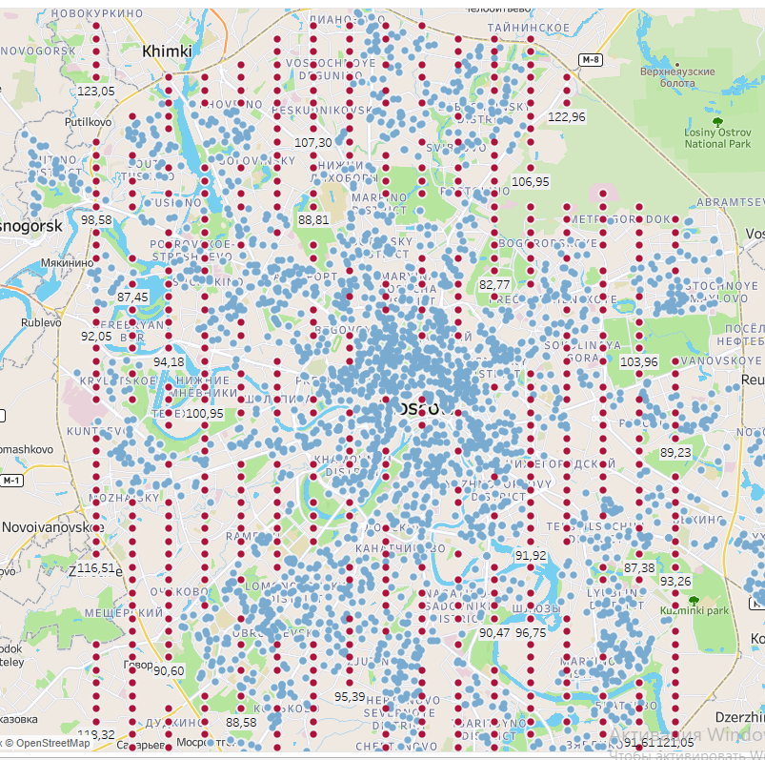
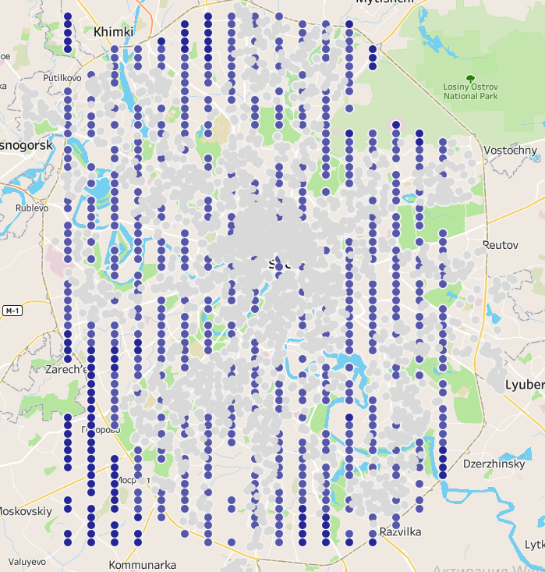
На выходе получаем карту где отражены места где открытие новых точек целесообразно
Более контрастный синий цвет означает более привлекательную локацию точки с учетом ее рейтинга
новые точки
новые точки
действующие точки
действующие точки

Slide 8
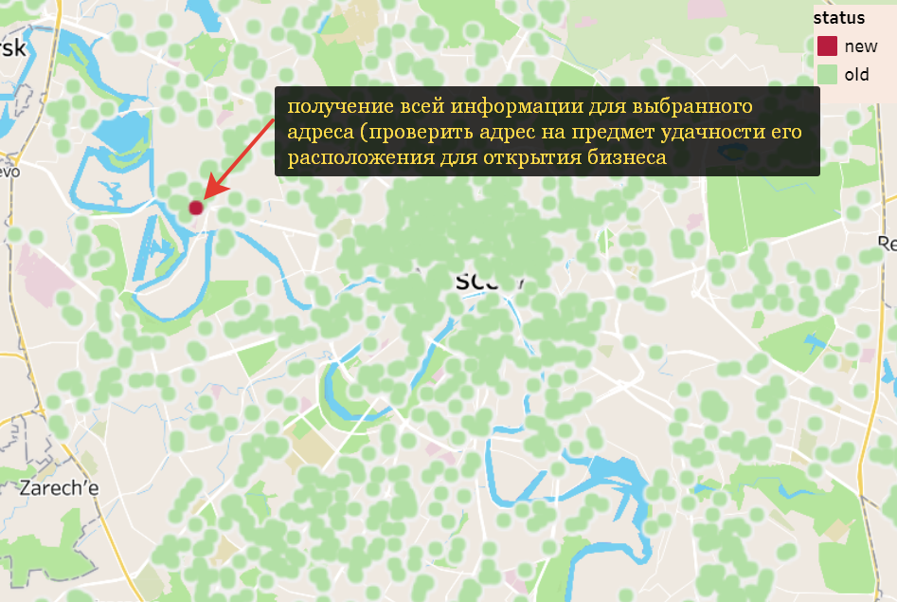
А также: карту где отражена информация и оценка эффективности открытия торговой точки по заданному адресу

Slide 9
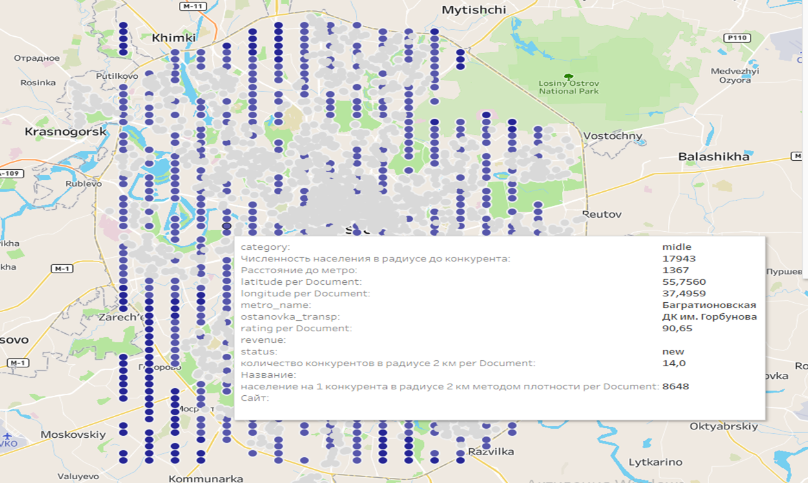
На карте при наведении на точку, отражаются параметры данной точки (отражаемых параметров может быть больше, выбраны самые основные)
Новые точки
Действующие точки
Итоговый rating(привлекательность точки) рассчитывается как сумма логарифмов основных влияющих параметров:
Расстояние до метро
Расстояние до остановки общ транспорта
Численность населения в радиусе до конкурента
Количество конкурентов в радиусе 2 км
Населения на 1 конкурента в радиусе 2 км
У действующих точек рейтинг «0» и они отражены серым цветом
Чем более «темно-синий» оттенок у действующий точки тем выше у нее рейтинг и открытие данной точки более целесообразно

Slide 10

Архитектура
Данные по действующим бизнесам
Данные по действующим станциям метро и остановкам общественного транспорта
Отражение результатов в онлайн режиме в Tableue Desctop
Программа на питон, работающая отдельно или через сервис Flask
Переход по ссылке на отчет в Tableue Desctop
Данные по численности населения по районам и по каждому дому
Данные по выручке и сроку работы торговой точки

Slide 11

Финансы
Стоимость разработки: 20 дней разработки * ( 1 человека + налоги + сервер ) = 150000 + 20000 = 170000 руб.
Ежемесячные траты (получение баз 2гис) ~ 4 000 руб. в мес. (15 видом бизнеса по 2 крупнейшим городам Москва и Санкт-Петербург) + хостинг. Сумма 4 000 рублей это закупка не у 2гис или Яндекс по лицензии, а закуп с сайтов сети интернет.
+ реклама в интернет ~ 6 000 т.р. в месяц.
Итого ежемесячных затрат ~ 10 000 т.р.
Прибыль:
Стоимость 1 скачивания базы данных с картой и отчетом где отражены адреса для открытия новых торговых точек ~ 500 рублей. Прогноз по скачиванию в месяц в городах МСК + СПБ по 15 видам бизнеса > 30. Итого выручка от 15 т.р. в месяц – расходы 10 т.р. => чистая прибыль от 5 т.р. в мес.

Slide 12

Планы на будущее
Увеличить точность предсказания за счет добавления статистики по населению, компании, динамики выручки за предыдущие года, городу, расположения точек в торговых и офисных центрах, макроэкономике, и т.д.
Исключить из списка генерируемых координат координаты рек, парков, промзон и всех остальных объектов где открытие новой точки не возможно.

Slide 13

Спасибо

